Slide 1


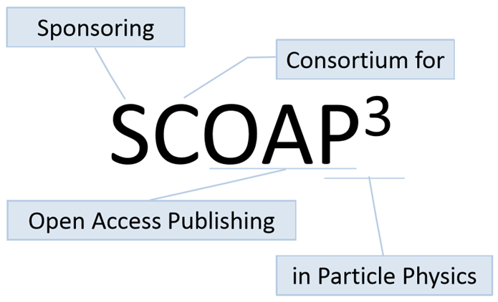
http://scoap3.org
고에너지 물리학(HEP) 분야
학술지의 자유로운 접근을 통한
연구 활성화

Slide 2





소개
SCOAP3는 고에너지 물리학(HEP: high energy physics) 분야 우수 유료 학술지를 오픈액세스로 전환하는 전세계적인 파트너십입니다.
즉, 기존의 도서관에서 지출하던 학술지 구독료를 오픈액세스 학술지 출판비용(APC)으로 전환함으로써, 도서관에는 구독비용 추가가 없고, 연구자는 논문출판비를 내지 않으며, 모든 사람에게 논문이 공개되는 상생형 학술지 출판 및 구독 모델입니다.
SCOAP3는 2005년에 구상되어 약 8년간의 준비 기간을 거쳐 2014년부터 3년간 1단계 사업이 성공적으로 진행되었습니다.
스위스에 위치한 입자물리연구소(CERN)가 사무국 역할을 하며, 실행위원회를 통해서 해당 출판사와 오픈액세스를 위한 출판비용(APC) 협상을 하고, 참여 국가의 분담금을 산출하여 공지합니다. 1단계에는 47개국(기관), 약 3천 개의 도서관이 참여하였습니다.
연구자
무료로 논문 출판
무료로 논문 접근
논문 게재
논문 열럼
출판사
도서관
구독료 면제
구독 비용 절감
홍보 및 분담금 납부
Open
Access
APC’s
분담금 납부
SCOAP³

Slide 3
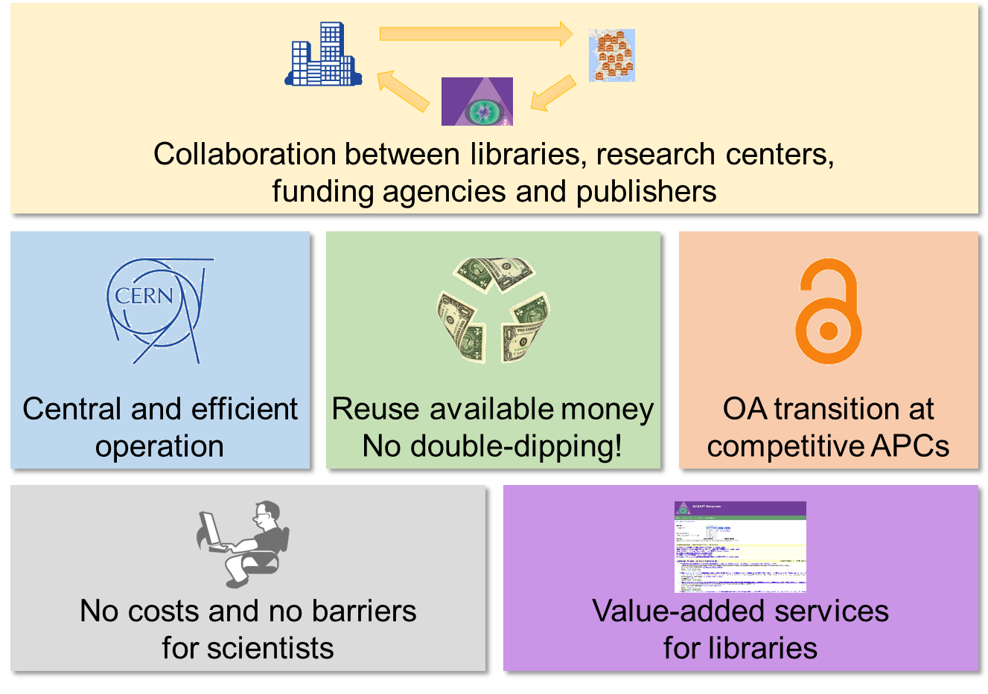
혜택
SCOAP3 참여를 통해서 얻는 혜택은 다음과 같습니다.
구독료보다 적은 분담금 지불
구독료의 약 80%만으로 분담금 지불
APC 면제
연간 최소 2억원의 논문출판비 절감
학술지 오픈액세스에 기여
개인 또는 소형 기관은 무료로 원하는 정보 열람
국내 학자들의 논문 영향력 제고
전세계의 연구자가 국내 학자의 논문을 무료로 접근함으로써 인용기회가 많아짐.

Slide 4
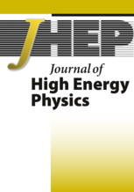

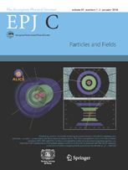
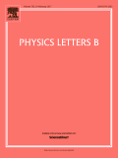
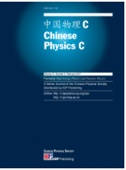
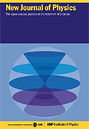
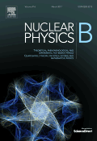
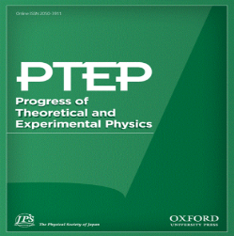
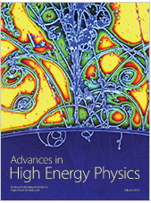
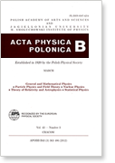
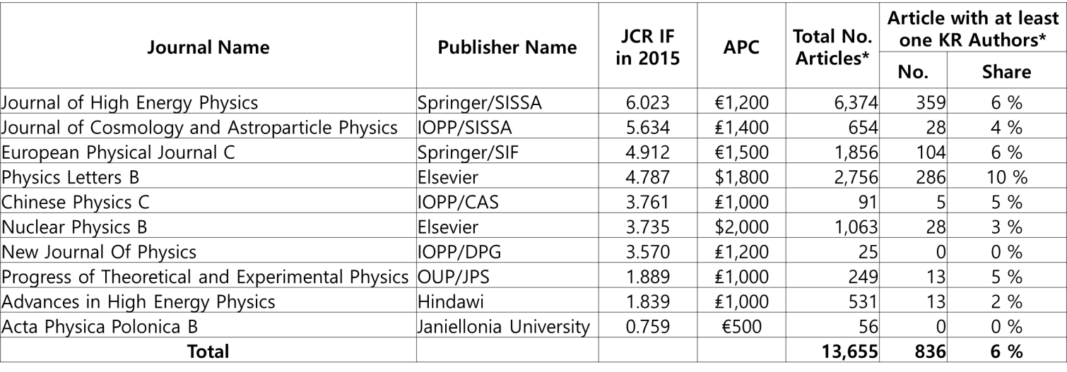
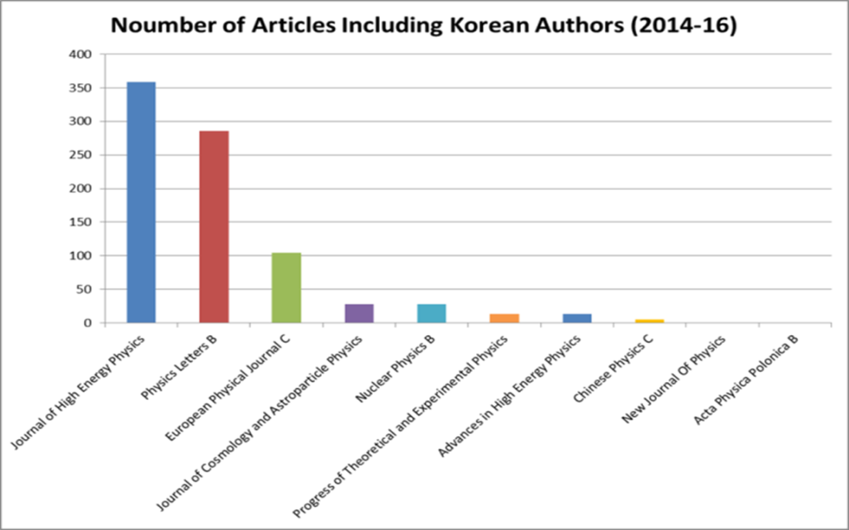
대상 학술지
국내 연구기관의
SCOAP3 학술지별
논문 게재 현황

Slide 5

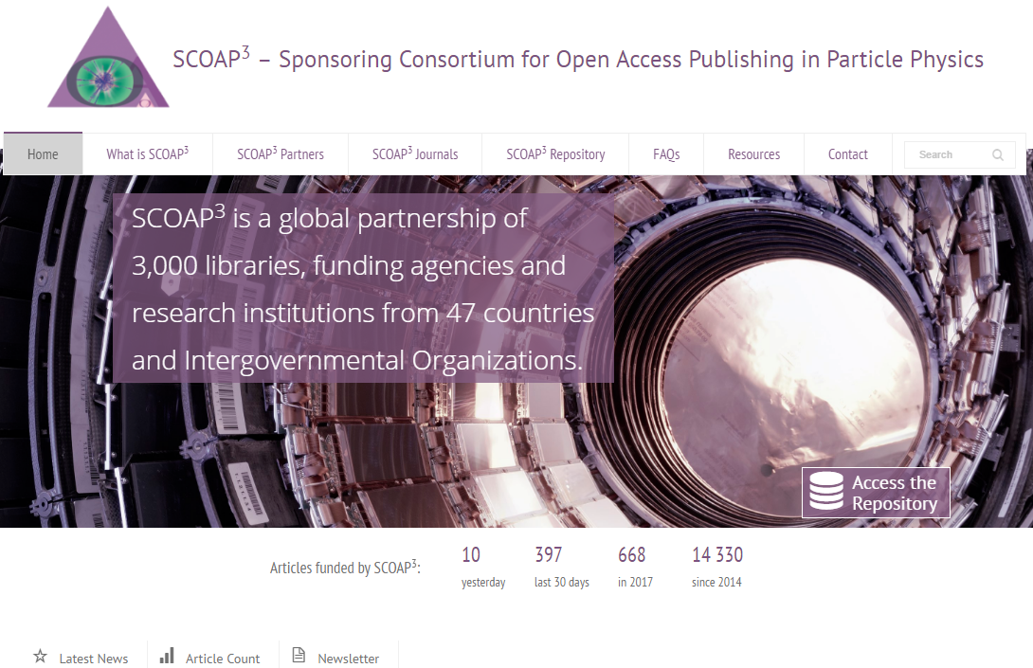
참여 방법
고에너지 물리학 분야의 학술활동 발전을 소망하는 마음으로 소정의 분담금 납부에 기여하시면 됩니다.
문의처:
hkhwang@kisti.re.kr
02-3299-6104
SCOAP³
문의처:
info@scoap3.org
+41 22 767 38 25
SCOAP3 홈페이지 활용
누구나 http://Scoap3.org를 방문하여 대상 할술지를 한 곳에서 검색, 열람, 다운로드 할 수 있습니다.

Slide 6

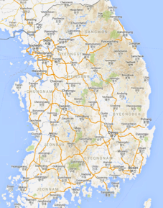


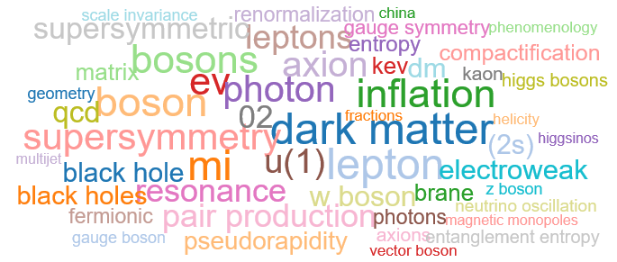
1단계 사업 요약
학술지 10종
논문 13,655편
해당 논문
최신 데이터
업로드
무제한
접근, 검색,
다운로드
836편 무료 출판
Source: Google Maps
기관 분담금 납부
(포스텍 등 14개 기관)
사무국 운영
협상 및 계약
국가 분담금 수합
CERN 후원 예산 확보
계약금 지불
SCOAP³
기관 분담금 수합
KISTI 후원 예산 확보
국가 분담금 납부
€69,000
€15,200,000
€229,000
€297,000

Slide 7
고에너지 물리학 중심기관의 적극적 참여가 필요합니다.
1단계에 참여해주신 15개 기관에 깊은 감사를 드립니다.
KISTI, Postech, 연세대, 이화여대, KAIST, 홍익대, 충남대, DGIST, 숙명여대, KIMM, 국민대, 건국대, 중앙대, 호서대, 산업부(분담금 납부 금액순)
이제 귀 기관의 참여가 절실합니다.
1단계 3년동안 SCOAP3를 통한 혜택
HEP 우수 학술지 10종의 구독료 면제
1만3천편 이상의 논문 무제한 다운로드
8백편 이상의 논문 출판비용 면제
이 모든 혜택을 계속 이어가려면
HEP 학술지 구독 기관 및 논문 게재 기관의 분담금 납부가 필수적입니다.
SCOAP3가 없어지면
이 모든 혜택이 사라지며, HEP 연구자들의 부담이 그 만큼 늘어납니다.

